Slide 1
Онлайн-сервис для предпринимателей «Мой бизнес-план»
Студентка 3 курса
Баранова Анастасия

Slide 2
Основная проблема
В 2023 году наблюдается рост малого бизнеса, поэтому предпринимателем будет необходим сервис, на котором можно будет грамотно разработать все основные разделы бизнес-плана, просчитать риски, оценить возможности, провести сравнительный анализ конкурентов, рассчитать затраты и возможные доходы.

Slide 3
Целевая аудитория
- предприниматели
- студенты, разрабатывающие стартап
- студенты и преподаватели, изучающие дисциплины «Проектная деятельность», «Управление проектами»
- бухгалтеры

Slide 4
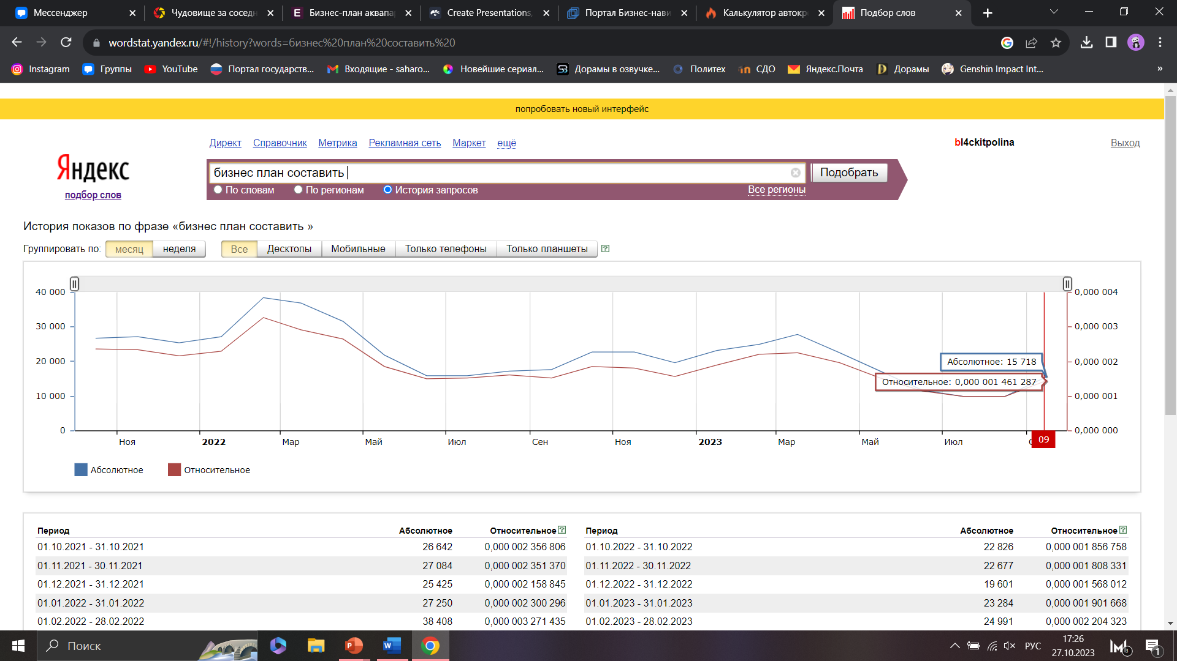
Анализ спроса

Slide 5
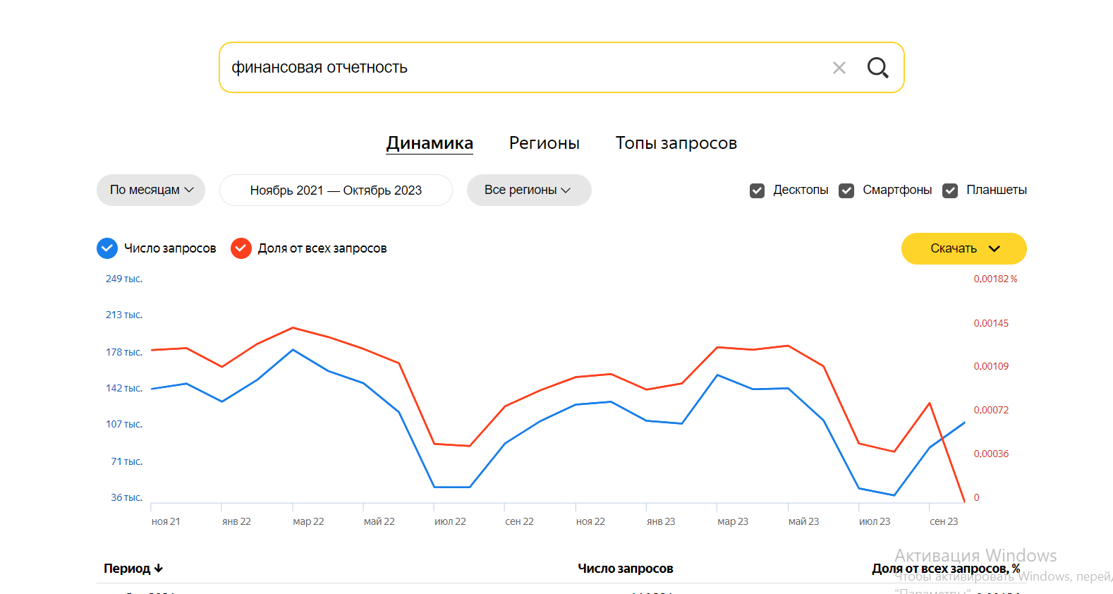

Slide 6
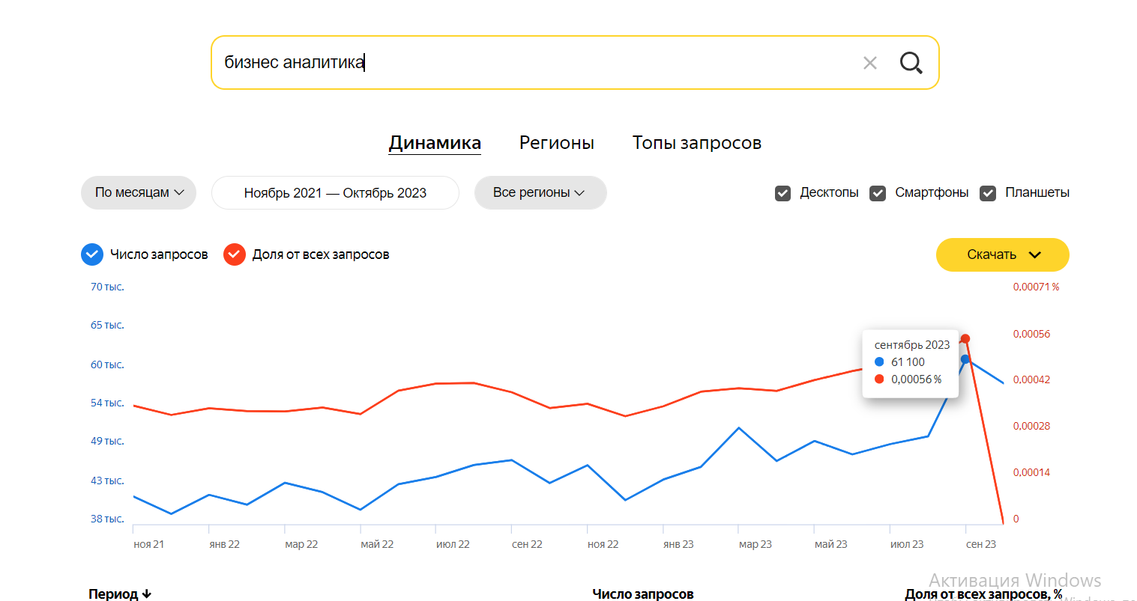

Slide 7
Конкуренты
Название | Раздел теории | Создание и использование шаблонов | Расчет показателей | Доступ после подписки
Visme
Портал бизнес-навигатора МСП
IGOTMONEY
Енютин и Партнёры
Онлайн-сервис «Мой бизнес-план»

Slide 8
Ориентировочные расходы
Вид разработки | Цена
Найм специалиста (экономиста) для сбора, обработки и распределение информации для материальной базы сайта | 100.000 рублей
Сбор, обработка и распределение информации для материальной базы сайта | 100.000 рублей
Найм специалиста по созданию сайта | 3000 рублей/час (срок создания сайта – 1-2 месяца) 300.000 рублей
Создание рекламных кампаний и продвижение онлайн-сервиса | 100.000 рублей
Итого: | 600.000 рублей

Slide 9
Подписка за 1699 рублей
1 год –250 подписок
2 год – 350 подписок
3 год – 500 подписок

Slide 10
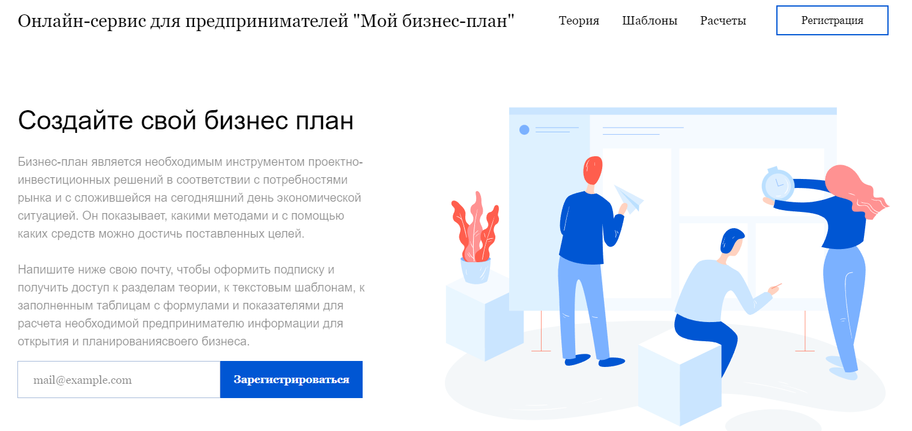
Примерный макет сайта

Slide 11
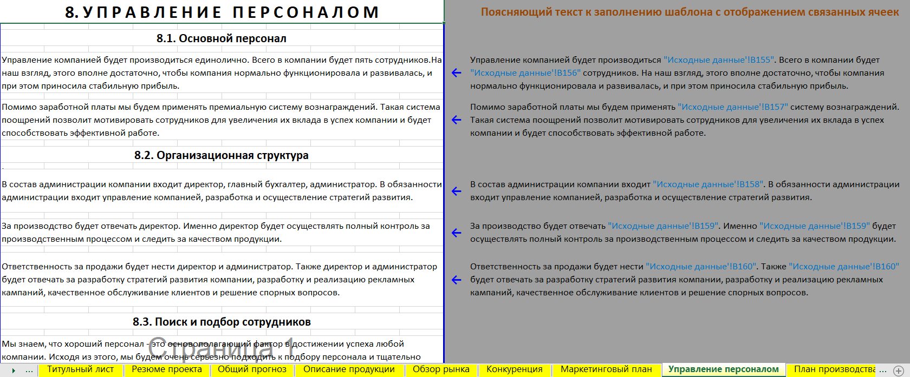
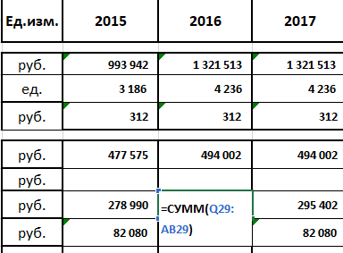

Slide 12
ПЛАН ДАЛЬНЕЙШЕГО РАЗВИТИЯ СТАРТАП-ПРОЕКТА
Поиск специалиста для сбора, обработки и распределение информации для материальной базы сайта
Сбор, обработка и распределение информации для материальной базы сайта
Поиск специалиста по созданию сайта
Согласование со специалистом по созданию сайта интерфейса и дизайна сайта
Выгрузка теоретической базы на сайт
Создание рекламных кампаний и продвижение онлайн-сервиса

Slide 13
Состав команды
ФИО | Роль в проекте | Телефон, почта
Фролова Светлана Владимировна | Наставник | 89109059902
Сахарова Полина Николаевна | Лидер | 89206309705 saharovapn22@gmail.com
Баранова Анастасия Андреевна | Интегратор | 89009672400
Демина Юлия Ивановна | Предприниматель | 89109058365
Скурлатова Анастасия Станиславовна | Администратор | 89521285490
Кураев Кирилл Олегович | Интегратор | 89109077122

Slide 14
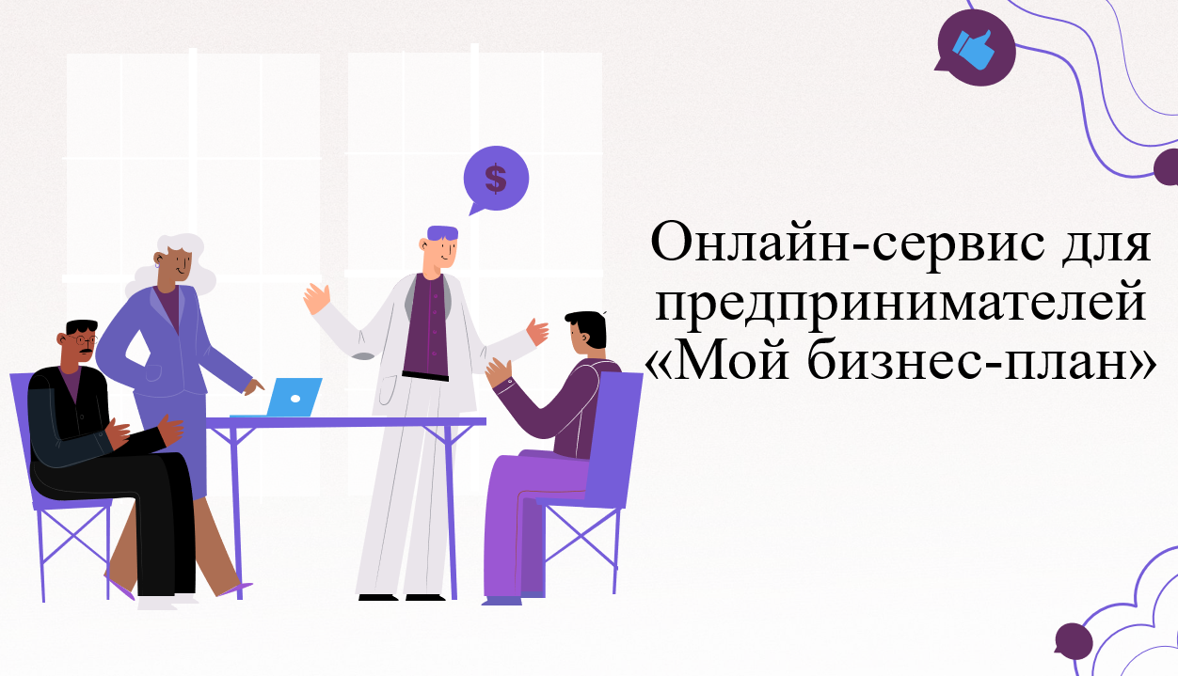
Спасибо за внимание.

